Slide 1
Audiência Pública Tema: a criação de centros de terapia assistida no SUS. Câmara dos Deputados – Deputado Zé Silva (SD/MG)
Apresentação: Dr Andre Hayata
Sociedade Brasileira de Reumatologia

Slide 2
CONCEITO DE DOENÇAS IMUNOMEDIADAS
Doenças imunomediadas são patologias onde ocorre um desequilíbrio do sistema imunológico (sistema de defesa do corpo) levando ao ataque dos próprios órgãos pelo próprio sistema de defesa.
O sistema imune é altamente desenvolvido e de alta complexidade, portanto o seu controle envolve medicamentos que atuam diretamente no sistema imunológico, trazendo-o para normalidade.
Como o sistema imunológico tem diversas maneiras de controle do processo imunológico e inflamatório, o tratamento torna-se bastante complexo e muitas vezes necessitando uso de combinações de medicamentos para atuarem em conjunto.
Um grande avanço para o tratamento dessas doenças foi conquistado com o desenvolvimento de medicamentos imunobiológicos.

Slide 3
Conceito de medicamento IMUNOBIOLÓGICO
Medicamento IMUNOBIOLÓGICO, como o próprio nome diz, são remédios desenvolvidos a partir de biotecnologia, altamente tecnológica que exige diversos passos para o desenvolvimento, fabricação e produção. Envolve células vivas para a sua produção.
Os IMUNOBIOLÓGICOS atuam em pontos específicos dentro da cadeia do sistema imunológico, corrigindo, alterando ou eliminando pontos críticos que se romperam e levaram à doença.
Em geral, essas medicações devem ser acondicionadas de forma especial, conhecidas como rede de cadeia fria pois a armazenagem deve ser em baixa temperatura (4 a 8 graus). A aplicação requer conhecimento mínimo de segurança.
Existem dois tipos de aplicação de IMUNOBIOLÓGICOS: Subcutâneo e Infusional.

Slide 4
Conceito de Terapia Assistida
Medicamentos que requerem cuidados especiais para armazenamento e aplicação necessitam equipe treinada para:
Correta aplicação e manuseio dos medicamentos
Diminuir riscos de reações adversas (processos locais, ou sistêmicos)
Uso racional e evitar desperdícios
Controle adequado dos indicadores para avaliar a efetividade do tratamento
Atualmente, apenas as medicações que necessitam aplicação endovenosa (infusional) são atendidas nos centros de terapia assistida.
Os pacientes que tem sua medicação fornecida pelo SUS, contam com os programas de suporte ao paciente para conseguirem realizar suas infusões dos medicamentos. Isso é realizado com o apoio da indústria farmacêutica fabricante dos produtos em comum acordo com o MS, sem contrato firmado.
Com a introdução dos medicamentos Biossimilares, quebra de patente e processos de transferência de tecnologia (PDP), as indústria cortaram os subsídios de aopio aos programas de suporte e os pacientes tiveram que assumir os custos do tratamento.

Slide 5
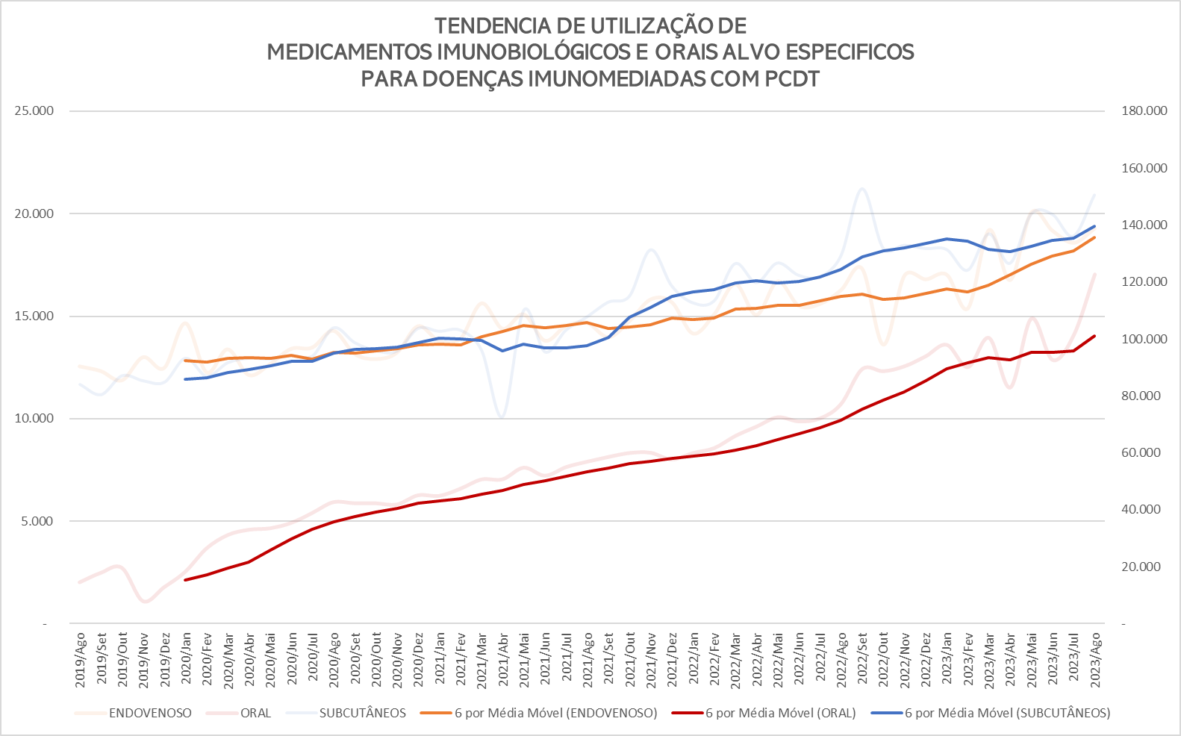
TEDNDÊNCIA DE UTILIZAÇÃO DOS IMUNOBIOLÓGICOS EM DOENÇAS IMUNOMEDIADAS

Slide 6
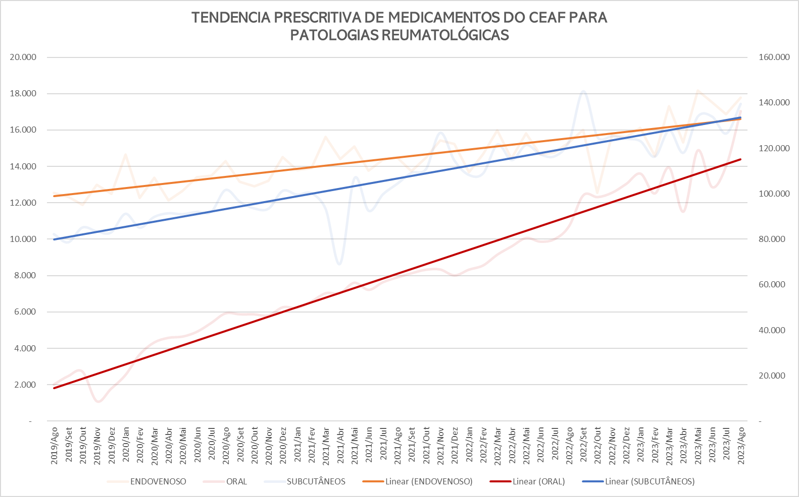
TENDENCIA PRESCRITIVA DOS IMUNOBIOLOGICOS EM DOENÇAS REUMÁTICAS

Slide 7
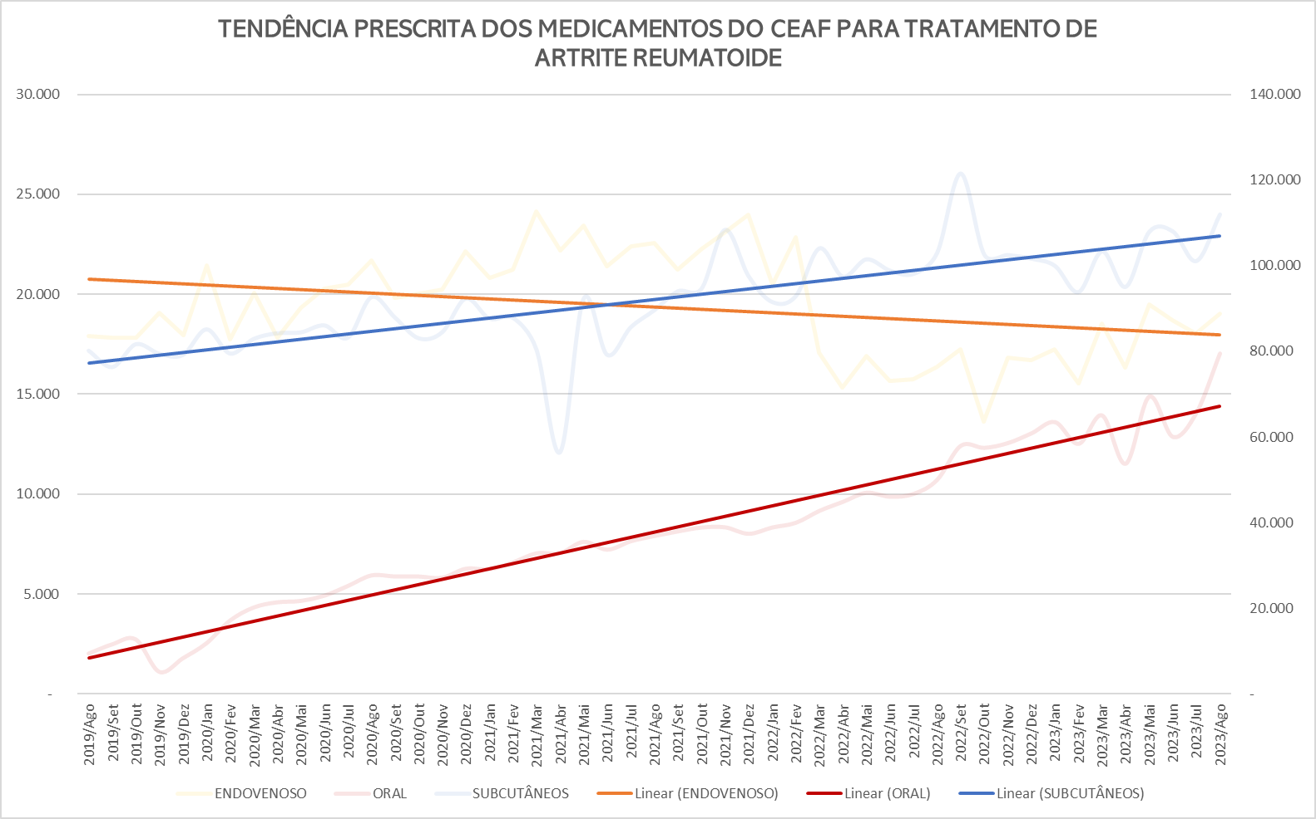
Tendencia de utilização na artrite reumatóide

